Slide 1
Проект
Бизнес-план магазина аксессуаров «Эксклюзив»
Выполнила ученица 8 «Б» класса Нуриева Карина

Slide 2
Резюме
Товар, который будет производить наша бизнес компания «Эксклюзив»- это браслеты, брелоки, пояса, ободки. Данный вид услуг будет иметь невысокую себестоимость, что сделает наш товар более доступным для покупателя. Наши товары предназначены для тех, кто не может позволить себе дорогостоящую бижутерию.
Таким образом, имеется рынок сбыта. В дальнейшем предусматривается расширение специализации продукции в данной области производства за счет большого усовершенствования дизайна товаров, улучшения качества вещей.
Мое предприятие не обладает высоким техническим потенциалом, но оборудование легко позволяет добиваться лучших результатов.

Slide 3
Цели бизнес плана
Создание базы для получения доходов, приобретение клиентуры, обеспечение самозанятости.
Выпуск продукции народного потребления.
Создание источника дохода для моего бюджета и бюджета семьи.

Slide 4
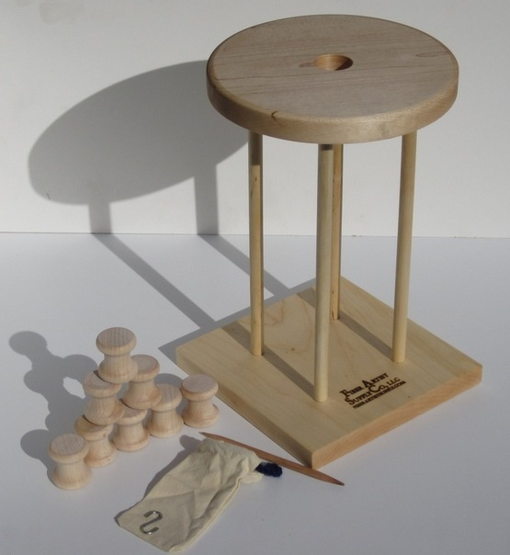
Описание предприятия
Год образования нашего предприятия- 2013. Вид деятельности- производство и реализация аксессуаров. Мы плетем брелоки, ободки, пояса, браслеты. Товарооборот в месяц составляет примерно 2400 р.
Станок для производства – марудай
Стоимость станка- 2000р.
Станок Марудай и инструменты

Slide 5
Характеристика продукции
Все изделия: брелки, ободки, пояса, браслеты - в магазине эксклюзивны, образца для них нет, украшены аксессуарами.
Источники финансирования деятельности на кредитуемый период.
Производственно-экономические показатели на планируемый период | Сумма в рублях
Объем выпускаемой продукции | 30 изделий в месяц, 750 штук - в год
Товарооборот | 2080 штук
Выручка от реализации продукции (ср.) | 57 000рублей
Затраты на производство реализуемой продукции(ср.) | 23 000 рублей
Планируемая прибыль | 34 000 рублей
Использование полученной прибыли | закупка материалов

Slide 6
Финансовый план
Название изделий | Стоимость товара | Издержки производства | Оплата труда | Накладные расходы | Амортизационные отчисления | Цена продаж
Ободок | 43,57р | 27р | 8р | 0,96р | 0,91р | 90р
Браслет | 28,64р | 17р | 4р | 0,48р | 0,46р | 60р
Пояс | 66,54р | 40р | 16р | 2р | 0,94р | 135р
Брелок | 19,64р | 8р | 4р | 0,48р | 0,46р | 30р
Сумма | 158,39р | 92р | 32р | 3,92р | 2,79р | 315р
ИТОГО: | Прибыль | производства | 315 – | 158,39 | =156,61 | рублей

Slide 7
Спрос и рынок сбыта
География спроса и сбыта продукции | Емкость этого рынка велика: возрастают потребности населения, бурно распространяется предпринимательская деятельность. Спрос на мою продукцию зависит от: -от применения активного маркетинга(размещения рекламы на рекламных щитах)
Основные потребители продукции | Частные лица: Подростки, юноши и девушки, люди, занимающиеся фольклорной концертной деятельностью
Основные конкуренты | В настоящее время создается множество мелких предприятий, специализирующихся на производстве аналогичной продукции, мы, используя более надежные и качественные технологии и усовершенствованные образцы и модели, будем выпускать более эксклюзивную и качественную продукцию,что сделает мое предприятие монополистом на рынке сбыта готового товара
Преимущества выпускаемой, реализуемой продукции | План маркетинга: Ценовая политика: методы установления цен - способность производить продукцию высокого качества; - ограниченный выпуск изделий( все модели выполнены в единственном экземпляре; - постоянный рост стоимости материалов и покупных изделий. стратегия ценообразования: средняя цена и дальнейшее повышение цены - в соответствии со спросом Мероприятия по проведению товаров на рынок. - размещение рекламных материалов в газете «Агрызские вести» - создание красочной рекламы регулярное участие в тематических выставках, показах, ярмарках

Slide 8
Рентабельность

Slide 9
Рентабельность

Slide 10
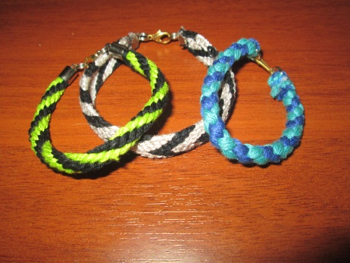
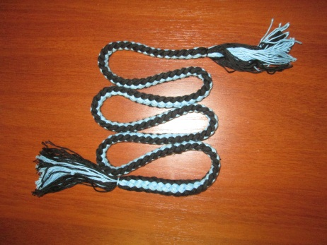
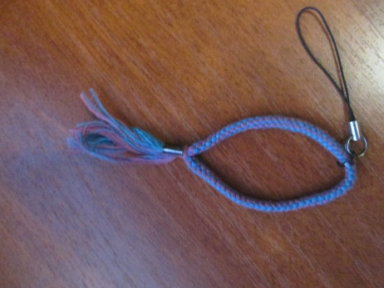
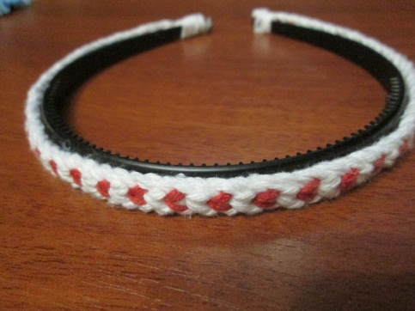
Реклама
Хотите выделится из толпы, тогда наши аксессуары как раз для вас. Ведь наши изделия яркие, бросающиеся в глаза.

Slide 11
Оценка риска
Непродаваемость- непопулярность продукции.
Неокупаемость- малая прибыль, не покрывающая расходы.
Неспособность изготовления изделий- отсутствие возможности изготовить изделия: отсутствие материалов(нет поставки), болезнь, недостаток времени.

